Slide 1
Disclaimer
IKNL is eigenaar van alle intellectuele eigendomsrechten op de PowerPointpresentaties als onderdeel van de b-learning palliatieve zorg, inclusief het daarop vermelde logo van IKNL. IKNL en MSD aanvaarden geen aansprakelijkheid voor eventuele onjuistheden en/of onvolledigheden in de inhoud van het lesmateriaal.
Licentie:
Creative Commons: BY-NC-SA
Notes:
Noot september 2023
De e-learning Begin Goed Zorg Goed die beschikbaar was via MSD Academy en als basis werd gebruikt bij de ontwikkeling van deze workshop. Deze is sinds eind 2021 niet meer beschikbaar bij MSD. De workshop kan los van de e-learning worden gebruikt als onderwijsmateriaal. De inhoud is niet gewijzigd.

Slide 2


Workshop
Evenwichtige zorgverlener
Notes:
Openingsdia
Volgende dia: aanbod onderdelen

Slide 3

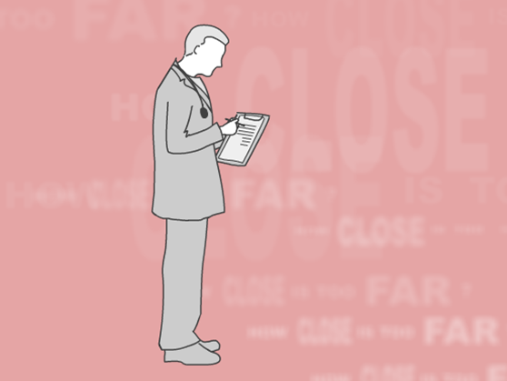
Aanbod Evenwichtige zorgverlener
Introductie evenwichtige zorgverlener: waar sta je?
  Impact van werken in de zorg
  Zeven domeinen van geluk, het PERK model
  Kwaliteitskader Palliatieve Zorg Nederland
Burn-out, signalen en risicofactoren
  Definitie en kernsymptomen
  Signalen, risicofactoren en stressoren
Werken aan persoonlijke en teambalans
  Self-Care Wheel
  Reflectie
Notes:
Werkvorm: kort toelichten
Inhoud: werken in de zorg vraagt het een en ander van je. Patiëntenzorg is complex en verantwoordelijk werk. Het contact met de patiënt, naasten kan zeker in de palliatieve zorg de zorgverlener zelf raken, persoonlijk en/of emotioneel. Werken in de zorg vraagt tevens andere werkzaamheden die vanuit de organisatie of overheid zijn opgesteld zoals het registreren van de handelingen en andere zaken, en regelmatig teamoverleg. Belangrijk is hoe hou je je zelf hierin staande. Hoe hou je voor jezelf de balans en voorkom je dat er een disbalans ontstaat wat tot een burnout zou kunnen leiden. Naast het kijken naar jezelf is ook van belang wat je als team (en instelling) kan doen om buiten de burnout te blijven. In deze workshop komen deze aspecten aan de orde. Enkele onderwerpen uit de e-learning Krassen op de ziel komen terug voor verdiepingen en reflectie met elkaar. Daarnaast wordt aangegeven wat geeft het Kwaliteitskader Palliatieve zorg Nederland (2017) aan.
Ter info: Burnout is op 28 mei 2019 door de Wereldgezondheidsorganisatie (WHO) officieel erkend als een zelfstandige beroepsziekte. In de nieuwe ICD-11 (International Classification of Diseases), een internationaal gehanteerde lijst van ziekten die de WHO beheert, wordt het vanaf 1 januari 2022 opgenomen.
Volgende dia: Introductie persoonlijke balans, werken in de zorg (1 van 2)

Slide 4
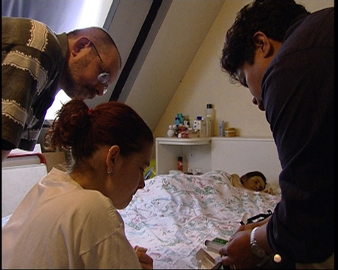
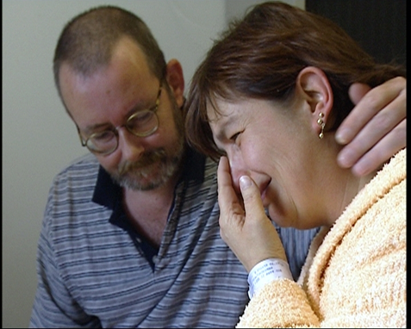
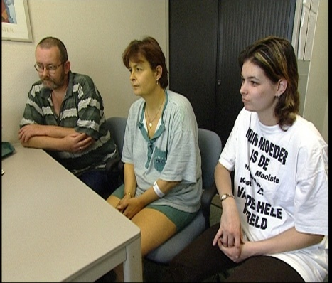
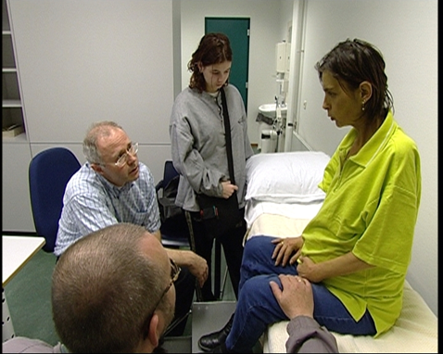
Introductie evenwichtige zorgverlener
- werken in de zorg (1 van 2)
Werken in de palliatieve zorg is ‘Kijken, luisteren, voelen, denken en verbinden’
Interval 1 jaar
Wat roept dit bij je op?
Welke impact heeft zo’n situatie op jou?
En wat doe je er mee?
Casus Yvonne
Notes:
Werkvorm: groepsgesprek
Inhoud: Een casus waarin een vrouw (man en twee kinderen in de puberleeftijd) met uitgezaaide borstkanker naar de lever binnen het jaar overlijdt. Als zorgverlener in de palliatieve zorg kom je deze situaties vast vaker tegen. Wat doet dit met jou? Welke impact hebben ze op je, persoonlijk of op je werk? Wanneer doet het je veel en wanneer minder of niet? Hoe komt het dat hier verschil in zit?
Later in de workshop komen de uitkomsten van dit gesprek terug bij het onderdeel Burn-out, signalen en risicofactoren, in hoeverre ze een rol speelt bij het ontwikkelen van een burn-out of risicofactoren vormen daar toe. Nu ligt de klemtoon op werkbelasting. Andere factoren die van invloed zijn op je werk als administratielast, te weinig autonomie, morele last komen later aan de orde.
Volgende dia: Introductie evenwichtige zorgverlener, werken in de zorg (2 van 2)

Slide 5

Introductie evenwichtige zorgverlener
- werken in de zorg (2 van 2)
Wat is voor jou de reden dat je werkt in de (palliatieve) zorg?
  Had/heb je een ideaal of overtuiging?
  Had/heb je bepaalde doelen die je wilt bereiken?
In hoeverre is dit veranderd in de loop van de tijd?
  Welke rol neem je nu in? En hoe voel je je daarbij?
  Past het werk wat je nu doet bij jou als persoon? In hoeverre wel of niet?
Notes:
Werkvorm: groepsgesprek
Inhoud: Bij deze vragen gaat het om te zoeken bij de deelnemers hoe zij in hun werk (persoonlijk) staan, vanuit welke achterliggende ideeën, persoonlijke waarden werken ze nu of zijn ze destijds begonnen. Hebben of hadden ze bepaalde idealen waarom ze dit werk zijn gaan doen. Is dit in de loop van de tijd veranderd? Past het werk of de rol die ze nu hebben bij hun als persoon? Geeft het werk voldoende voldoening of drijfveren om verder te gaan. Welke aspecten dragen hier aan bij?
Het kijken naar in hoeverre er sprake is van werkgeluk en het volgen van je kernwaarden (hoe je wilt omgaan met je patiënten, hoe wil je werken en leven, hoe je in de samenleving wilt staan). Regelmatig reflecteren, stilstaan hoe je in je werk staat, het herijken van je werk of is het (nog) in overeenstemming met je kernwaarden, in balans is tussen werk en privé, zorgt voor een gelukkig en tevreden gevoel. In het onderdeel Werken aan persoonlijke en teambalans komt dit terug.
Volgende dia: 7 domeinen van werkgeluk

Slide 6
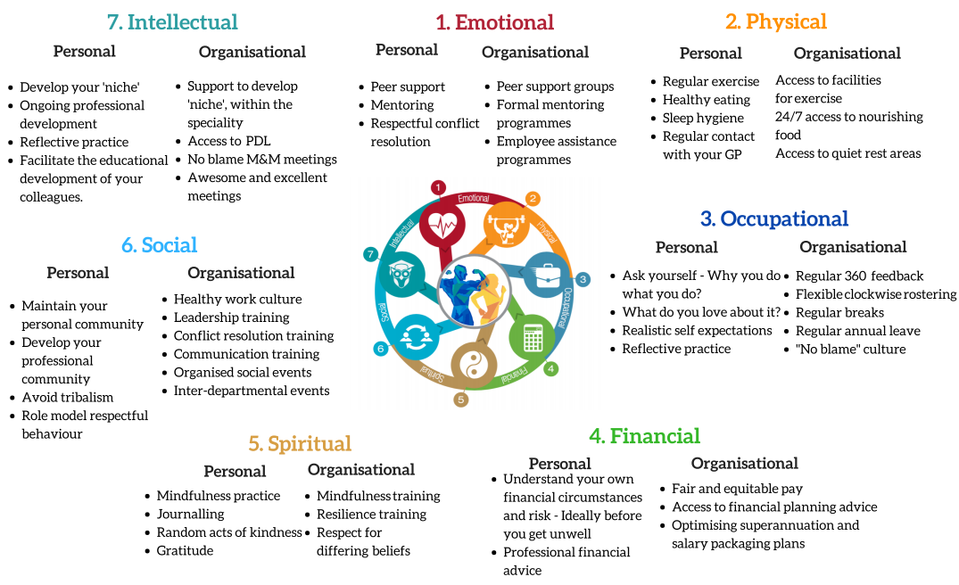
Introductie evenwichtige zorgverlener
- 7 domeinen voor werkgeluk (Wellness Wheel)
bron: Manfredi Rita A. MD, Huber Julia J MD; Being Well in Emergency Medicine: ACEP’s Guide to Investing in Yourself. ACEP 2018
Notes:
Werkvorm: korte toelichting gevolgd door groepsgesprek
Inhoud: Ap Dijksterhuis, hoogleraar Sociale psychologie Radboud Universiteit Nijmegen, deed jarenlang onderzoek naar Geluk: “Werkgeluk leunt eigenlijk op twee verschillende pijlers: purpose (nut & zingeving, dat betekent dat je met iets goeds bezig bent) en pleasure (plezier hebben in wat je doet). Als die twee in balans zijn, dan ben je in je werk meestal gelukkig. Dat leunt op een aantal zaken. Eén aspect dat heel belangrijk is, als je in je werk iets doet dat anderen blij maakt en je die blijdschap voelt en krijgt, dan ben je over het algemeen heel gelukkig. Het gaat hierbij om gelukkig maken én het resultaat ervan zien. Het tweede aspect is waargenomen autonomie, het gevoel dat je een beetje kunt doen waar je zin in hebt. Werken in een strakke hiërarchische organisatie, van 9 tot 5 uur, met teveel deadlines, regelgeving, (overbodige) bureaucratie en vergaderingen die niet nodig zijn, zorgt voor aantasting van onze waargenomen autonomie en daarmee ook ons geluk.” (interview uit PW Magazine online, 17 feb 2017). Binnen de palliatieve zorg heeft het ‘blij maken’ een wat andere betekenis meer een tevredenheid.
In Amerika is het model The Wellness Wheel (op de dia) ontwikkeld voor artsen om te zorgen dat zij in het werk gelukkiger zijn / tevredenheid hebben. Deels kan je hier zelf voor zorgen en deels kan de organisatie voorwaarden scheppen of bijdragen om dit te kunnen realiseren. Zo kan in Domein zeven het hebben van een ‘niche’ ervoor zorgen dat je meer tevreden bent met je werk. Uit het onderzoek van Manfredi (ACEP, 2018) blijkt onder Domein 7 m.b.t. ‘niche: “Research has demonstrated that physicians who have developed a niche within emergency medicine have lower rates of burnout, better career longevity, and more career satisfaction.” Het hoofddoel is bijvoorbeeld oncologie en dan kan een extra uitdaging zijn om met palliatieve zorg bezig te zijn. Dit is dan de ‘niche’. Of je kan als neven werk consulent zijn of als docent betrokken zijn bij een opleiding.
Discussiepunten bij deze dia: hoe sta je hierin. Welk cijfer geef jij aan jouw werkgeluk? Welk domein(en) vraagt/vragen bij jou aandacht? Of, waar zit een disbalans voor jou, bij welke domein(en)? Bekijk hoe dit ligt in de groep. Noem een belangrijk punt wat je zou kunnen doen/ondernemen om meer tevreden te zijn met je werk?
(Eventueel het Wellness Wheel afdrukken en uitdelen in de groep)
Volgende dia: werkgeluk

Slide 7
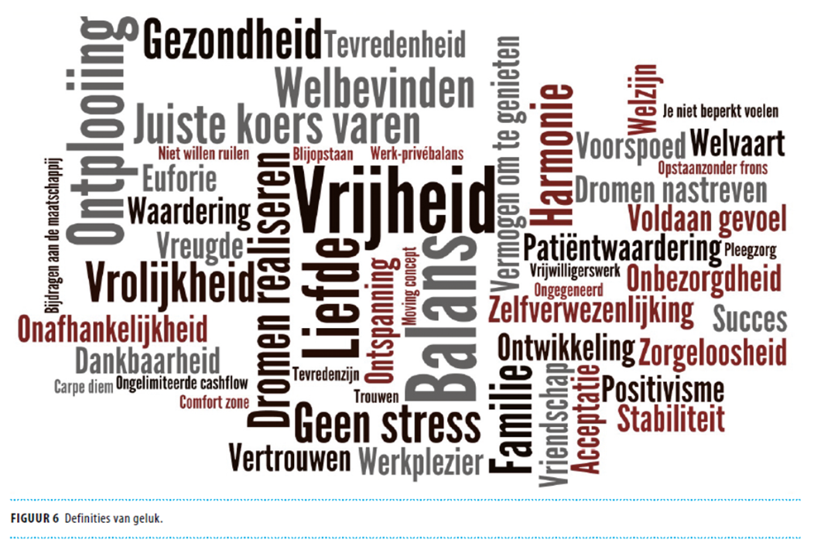
Introductie evenwichtige zorgverlener
- geluk
Welke kernwoorden gelden voor jou als je het hebt over geluk? Kijk hierbij naar de score die je jezelf zojuist hebt gegeven.
Notes:
Werkvorm: groepsgesprek
Inhoud: met mentimeter (www.mentimeter.com) kunnen de deelnemers kernwoorden intypen. Als trainer is vooraf enige voorbereiding hiervoor nodig: online verbinding hebben, aanmelden bij mentimeter, de vraag stellen in mentimeter en de deelnemers dienen een mobiele telefoon paraat te hebben. Lukt dit dan kan je een nieuwe dia invoegen om het resultaat van deze groep te zien in plaats van dit voorbeeld. Er ontstaat dan een ‘overall beeld’ hoe de groep over geluk denkt.
Dit voorbeeld (figuur 6) is afkomstig uit het onderzoek van Van Dongen (2012). Het zijn de waarden die deelnemers geven, hoe meer dezelfde reacties (waarden) hoe groter en dikker het woord. Het gesprek vervolgens voeren over de gekozen kernwoorden.
Welke woorden steken er boven uit? Hoe komt het dat dit de gemene deler is? In het onderzoek van Van Dongen bijvoorbeeld blijkt dat artsen die veel tijd (> 70%) aan patiëntencontact besteden even gelukkig (7,6) zijn als hun collega’s die dat minder doen. Medici die in verhouding een groter deel (> 20%) van hun werktijd besteden aan onderzoek zijn gelukkiger (7,6) dan degenen die hier minder tijd (< 20%) aan spenderen (7,0). Hetzelfde geldt voor artsen die > 20% van de werktijd besteden aan onderwijsactiviteiten (7,7 versus 7,4) en managementfuncties (7,7 versus 7,5). Ook de vorm van woon-werkverkeer zorgt voor verschillen in geluksgevoel.
NB. Door inspringen bij deze dia komen de uitkomsten in beeld van het onderzoek van Van Dongen onder artsen, wat zij verstaan onder werkgeluk (uit 2012).
Volgende dia: PERK model, model voor werkgeluk

Slide 8
Introductie evenwichtige zorgverlener
- PERK model voor werkgeluk
PERK model voor werkgeluk bestaat uit vier pijlers
Purpose: een hoger doel. Werkzaamheden passen bij je persoonlijke waarden. Doen waar je van houdt en in gelooft met overtuiging.
Engagement: emotionele betrokkenheid. Plezier, autonomie zoals ruimte voor je taken en persoonlijke ontwikkeling, voldoening in je werk hebben.
Resilience: veerkracht. Omgaan met teleurstellingen, fouten. Aanpassen. Leren van fouten. Op mindfulness gebaseerde stress reductie (MBSR) kan helpen.
Kindness: vriendelijkheid tussen collega’s ‘ouderwetse beschaving’. (collegiale) verbinding, vertrouwen, respectvol omgaan met elkaar en pro-sociaal gedrag: empathie, compassie en dankbaarheid.
bron: Simon-Thomas Emiliana R. Ph.D.; The Four Keys to Happiness at Work. 2018. UC Berkeley
Notes:
Werkvorm: kort toelichten
Inhoud: werkgeluk is een belangrijke factor om de juiste mens op de juiste plek te krijgen én te houden. Er is veel wetenschappelijk onderzoek gedaan naar de factoren die het werkgeluk van werknemers bevorderen. Het onderzoek leidde tot een model voor werkgeluk het zogenaamde PERK model, ontwikkelt door de Universiteit van Berkeley. Het model bestaat uit vier pijlers en biedt handvatten om het werkgeluk te vergroten. Wanneer een pijler minder aanwezig, kan je kijken wat je hier zelf aan kan doen om daar een andere wending aan te geven. Door regelmatig te reflecteren en te herijken op deze pijlers verhoog je het werkgeluk en blijf je buiten de burn-out. Ook de organisatie/instelling waar je werkt en het team waar je deel uit maakt, kunnen een bijdrage leveren. Werkgeluk volgens dit model hangt samen met de werkwijze, cultuur en visie van een organisatie.
Wat je er zelf kan doen, of de organisatie komen later ter sprake in deze workshop bij het onderdeel Werken aan persoonlijke en teambalans.
Volgende dia: link met het Kwaliteitskader Palliatieve zorg Nederland (1 van 3)

Slide 9
Evenwichtige zorgverlener in Kwaliteitskader Palliatieve zorg Nederland (1 van 3)
Domein 1 onder Principes:
• Zorgverleners en vrijwilligers zijn zich bewust van de emotionele impact die het leveren van palliatieve zorg kan hebben op henzelf. Zij reflecteren op hun eigen houding en handelen en hebben oog voor hun persoonlijke balans. Zij dragen daarin zorg voor zichzelf en voor hun collega’s.
Domein 2.9 Deskundigheid onder Aanvullende criteria:
• In palliatieve zorg gespecialiseerde zorgverleners zijn opgeleid en getraind in zelfreflectie en in het ontwikkelen van effectieve copingvaardigheden.
bron: Kwaliteitskader palliatieve zorg Nederland. IKNL/Palliactief 2017
Notes:
Werkvorm: kort toelichten
Inhoud: het Kwaliteitskader palliatieve zorg Nederland (2017) geeft het volgende aan over impact van het werken in de palliatieve zorg. Bij domein 2.9 gaat het om het hebben van zelfreflectie en effectieve copingvaardigheden deze kunnen bijdragen aan een evenwichtige zorgverlener.
Volgende dia: link met het Kwaliteitskader Palliatieve zorg Nederland (2 van 3)

Slide 10

Evenwichtige zorgverlener in Kwaliteitskader Palliatieve zorg Nederland (2 van 3)
Domein 2.10 Kwaliteit en onderzoek onder Standaard:
Aanbieders van palliatieve zorg streven naar de beste kwaliteit van palliatieve zorg. Zowel in ervaren kwaliteit van zorg en geboden ondersteuning voor alle patiënten, diens naasten, zorgverleners en vrijwilligers, als in organisatie van zorg.
Onder Criteria:
Een gespecialiseerd team palliatieve zorg organiseert supervisie en intervisie voor de betrokken teamleden en heeft minimaal één keer per jaar gezamenlijk overleg over de kwaliteit van de geleverde zorg, inclusief kwaliteitsmeting en -verbetering, beleid en personeelsbezetting.
bron: Kwaliteitskader palliatieve zorg Nederland. IKNL/Palliactief 2017
Notes:
Werkvorm: kort toelichten
Inhoud: het Kwaliteitskader palliatieve zorg Nederland (2017) geeft in domein 2.10 aan de rol van de organisatie wat zij kunnen bieden aan ondersteuning om een evenwichtige zorgverlener te realiseren. Hoe ligt dit bij de deelnemers? In hoeverre is er aandacht voor intervisie en supervisie? Biedt de instelling hier ruimte/mogelijkheden voor?
Volgende dia: link met het Kwaliteitskader Palliatieve zorg Nederland (3 van 3)

Slide 11
Evenwichtige zorgverlener in Kwaliteitskader Palliatieve zorg Nederland (3 van 3)
Domein 8 Verlies en rouw onder Inleiding:
De laatste jaren is ook meer aandacht ontstaan voor verlies en rouw bij zorgverleners na het overlijden van een patiënt. Rouw van zorgverleners manifesteert zich anders dan die van familieleden en wordt maatschappelijk minder herkend en erkend.
Toch kan herhaald verlies van patiënten een factor zijn in de ontwikkeling van bijvoorbeeld overbelasting, empathie-vermoeidheid en burn-out bij de zorgverlener en vraagt om die reden om structurele aandacht, onder meer middels intervisie of supervisie.
bron: Kwaliteitskader palliatieve zorg Nederland. IKNL/Palliactief 2017
Notes:
Werkvorm: kort toelichten
Inhoud: het Kwaliteitskader palliatieve zorg Nederland (2017) geeft tenslotte in domein 8 aan de impact die palliatieve zorg kan hebben op de zorgverlener en de gevolgen daarvan wanneer de instelling hier weinig tot geen aandacht en/of geen ruimte biedt voor intervisie/supervisie. In het laatste onderdeel van deze workshop komt dit nader aan de orde.
Volgende dia: openingsdia nieuw onderdeel Burn-out, signalen en risicofactoren

Slide 12


Burn-out, signalen en risicofactoren
Onderdeel van de workshop Evenwichtige zorgverlener
Notes:
Volgende dia: programma Burn-out

Slide 13
Programma Burn-out, signalen en risicofactoren
Uitspraken voorloper risicofactoren
Definitie en kernsymptomen
12 fasen model / burn-out cyclus (Freundenberger&North)
Risicofactoren en stressoren
Meetinstrumenten
  Well-Being Index (VS – Mayo clinic)
  MBI ((Maslach Burn-out Inventory)
  BAT (Burn-out Assessment Tool)
Notes:
Werkvorm: kort toelichten
Inhoud: aandacht voor burn-out met de kernmerken, de risicofactoren en stressoren die een burn-out kunnen ontwikkelen en hoe kom je hier achter.
Uit een onderzoek van Bakker, Schauffeli en van Dierendonck (2000) blijkt dat het risico op een burn-out varieert tussen de 13 – 41% (hoogste percentage bij huisartsen, 18% bij verpleegkundigen).
Laatste jaren is er veel aandacht voor dit onderwerp binnen de gezondheidszorg en vanuit de beroepsverenigingen gezien de enquêtes van V&VN en de FMS onder de leden hierover.
Volgende dia: uitspraken van zorgverleners

Slide 14
Burn-out uitspraken
- voorloper versus risico op burn-out
Verpleegkundigen:
Negen op de tien verpleegkundigen ervaart stress in hun werk door te hoge werkdruk. Acht op de tien zegt ook in het privéleven last te hebben van stress door de werkdruk.
De werkdruk wordt veroorzaakt door structurele personeelstekorten.
Morele stress: ‘Niet de zorg kunnen bieden die je wilt, dat knaagt aan je’
Medisch specialisten:
‘De patiëntenzorg is voor velen juist de reden om het wel vol te houden. Geen ander vak biedt zoveel satisfactie als het onze.’
Groeiend aantal ‘niet-medische taken’: administratielast (registratiecultuur)
  niet-efficiënte regelgeving, vergaderingen
De arbeidscultuur speelt een rol: een cultuur van doorwerken
Minder zeggenschap en autonomie: wel verantwoordelijkheid en geen invloed.
Moeizame combinatie van werk en privé
Notes:
Werkvorm: lezen gevolgd door groepsgesprek
Inhoud: de quotes afkomstig van verpleegkundigen en artsen met facetten die kunnen leiden tot het ontwikkelen van een burn-out. Herken je dit? Hoe sta jij hier in?
Deze quotes zijn afkomstig van respectievelijk de beroepsvereniging V&VN (verpleegkundigen) - een enquête in juni 2017 onder 750 werkenden in de zorg - en van de FMS (Federatie Medisch Specialisten) die onder haar leden circa 22 duizend in januari 2019 een opiniepeiling uitvoerde over burn-out klachten; respons 870 medisch specialisten beantwoordden de vragenlijst, onder hen iets meer vrouwen dan mannen.
Volgende dia: definitie burn-out

Slide 15
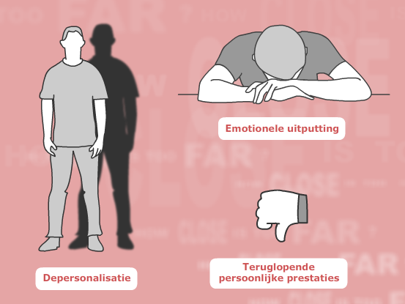
Burn-out
- definitie
Burn-out is een syndroom van
extreme vermoeidheid (uitputting),
afstand nemen van het werk (distantie) en
weinig vertrouwen in het eigen kunnen (verminderde competentie)
waarbij de oorzaken voor deze aspecten gelegen zijn in:
de werksfeer, hetzij
de manier waarop werknemers omgaan met stresserende aspecten in hun werk.
bron: Taris T, Schaufeli W. et al. ‘Burnout: de stand van zaken’ Tijdschrift voor Arbeidsvraagstukken 2013
Notes:
Werkvorm: kort toelichten
Inhoud: Burn-out wordt veroorzaakt door een disbalans tussen hoge werkeisen en onvoldoende hulpbronnen (Schaufeli & Taris, 2014). Problemen in de privésfeer en/of persoonlijke kwetsbaarheden spelen hierbij een faciliterende rol. Uiteindelijk leidt burn-out tot gevoelens van incompetentie en slechte werkprestaties (Swider & Zimmerman, 2010).
Uit een zelfrapportage onder werknemers in 2017 bleek dat 14,9% van de mannelijke werknemers en 17,1% van de vrouwelijke werknemers enkele keren per maand of vaker burn-out klachten te ervaren. Slechts een fractie van de werknemers met burn-out klachten ontwikkelt ook daadwerkelijk een burn-out. De gevoelens van vermoeidheid en uitputting zijn gemeten aan de hand van vijf items waaronder emotionele uitputting, leeg voelen en vermoeidheid. (Uit: Zelfrapportage van werknemers in de Nationale Enquête Arbeidsomstandigheden (NEA). Deze enquête geeft tevens aan dat meer vrouwelijke werknemers burn-outklachten ervaren. Dit geldt voor alle leeftijdscategorieën. Burn-out klachten komen het meest voor in het onderwijs (22,1%) en in de zorg (17,9%). bron: Hooftman et al., 2018.
Werkstress is niet hetzelfde als burn-out of overspannenheid, wel zijn er overeenkomsten. Verschijnselen van werkstress zijn bijvoorbeeld ernstige vermoeidheid, gespannenheid of nervositeit.
Volgende dia: kernsymptomen burn-out

Slide 16
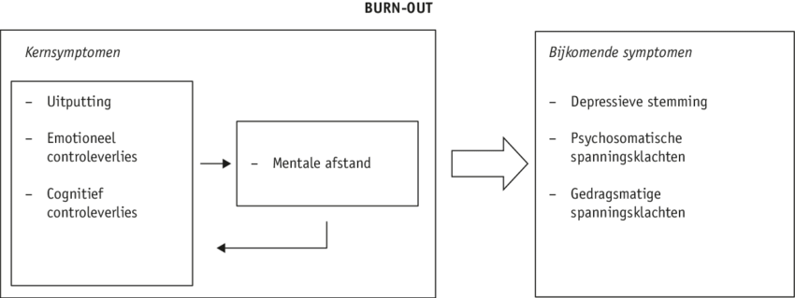
Burn-out – kernsymptomen
Emotionele uitputting
Depersonalisatie
Inefficiëntie
bron: Desart, S., Schaufeli, W.B. & De Witte, H. (2017). Op zoek naar een nieuwe definitie van burnout. Tijdschrift Steunpunt Werk
Notes:
Werkvorm: kort toelichten
Inhoud: Schaufeli, Desart en De Witte hebben vanuit nieuw onderzoek (gedurende drie jaar) deze kernsymptomen van burn-out samengesteld met de daar bijkomende symptomen. Onder Uitputting wordt verstaan verlies aan energie wat resulteert in gevoelens van zowel fysieke (vermoeid zijn, slap voelen) als mentale (‘op’ zijn, ‘leeg’ voelen) uitputting. Emotioneel controleverlies of ontregeling uit zich in heftige emotionele reacties waar ment geen greep op heeft. Cognitieve controleverlies of ontregeling uit zich in geheugenproblemen, aandachts- en concentratiestoornissen en prestatieproblemen (mentaal afwezig, moeilijk om beslissingen te nemen). Mentale afstand of distantie uit zich sterke weerzin in het werk, zich terugtrekken mentaal en soms fysiek, vermijden van contacten met anderen waaronder collega’s. Kenmerkend zijn een cynische en onverschillige houding. Deze kernsymptomen worden vergezeld door secundaire symptomen, zoals depressieve gevoelens, en psychosomatische- en psychische spanningsklachten.
Maslach en Jackson (1986) noemen de volgende kenmerken voor een burn-out: Emotionele uitputting: een gevoel van extreme vermoeidheid (de reserves zijn op en de batterij kan niet meer worden opgeladen); Depersonalisatie: vervreemding ten opzichte van anderen (een negatieve, cynische, afstandelijke en kille houding hebben tegenover collega’s en werk); Gevoelens van afnemende bekwaamheid (Inefficiëntie): het gevoel dat je minder goed presteert dan in het verleden het geval was en de neiging jezelf negatief te beoordelen.
Volgende dia: 12 fasen model burn-out (Freudenberger&North,1992)

Slide 17
12 fasen model van een burn-out volgens Freudenberger & North
3. Primaire (persoonlijke) behoeften worden weggeschoven
4. Conflicten vermijden of worden geparkeerd
5. Intrinsieke normen en waarden worden opzij gezet, focus is het werk
6. Ontkenning van problemen
7. Toenemende sociale isolatie
8. Veranderingen in gedrag zichtbaar, niet voor jezelf
9. Je verliest jezelf, depersonalisatie
10. Innerlijke leegheid, niets raakt je meer
11. Ontstaat een vorm van depressie, veelal geremd-apathisch
12. Burn-out, fysiek en mentaal op
2. Steeds harder gaan werken
1. Jezelf willen bewijzen
bron: Freudenberger H.J. & North G. (1992)
Notes:
Werkvorm: groepsgesprek
Inhoud: de psychologen Herbert Freudenberger en Gail North hebben 12 fasen in het proces dat voorafgaat aan de burn-out gedefinieerd. Het is gericht op gedrag: wat verandert er geleidelijk. In het algemeen is het moeilijk te bemerken wanneer mensen in een burn-out raken. Terugkijkend blijkt dat het al een tijdje niet goed gaat en dat stressklachten en signalen zijn genegeerd of gebagatelliseerd. Dit model is om zelf waakzaam te zijn en/of bij collega’s waarbij je signalen ziet die hierin passen. Over het algemeen doorlopen mensen de 12 fasen voordat zij in een burn-out terecht komen, de chronologische volgorde hoeft niet doorlopen te worden. Kijk ook naar het team waar je deel uitmaakt. Hoe attent zijn zij naar elkaar toe?
De reflectievraag Deel 1 burn-out cyclus gaat over deze 12 fasen model: zijn er onderdelen die herkenbaar zijn of die bij jou van toepassing zijn of zijn geweest? Wat doe je om het tij te keren? Of wat kan je doen om hier niet in te komen? Zie ook de volgende dia met vragen over waar liggen jouw stressoren en risicofactoren.
Volgende dia: risicofactoren en stressoren

Slide 18
Burn-out
- Risicofactoren en stressoren
Ontwikkelen van burn-out zijn deels individueel van aard, deels gerelateerd aan werk (organisatie en zorgsysteem) en privéleven en andere omgevingsfactoren.
Waar liggen jouw risicofactoren en stressoren?
Wat doe je of kan je er zelf doen om ze te verminderen?
Notes:
Werkvorm: groepsgesprek of in subgroepen
Inhoud: risicofactoren ontwikkelen een burn-out wanneer ze genegeerd worden. Daarom is het van belang om hier aandacht aan te besteden en er bewust van te zijn. Risicofactoren kunnen zijn: persoonsgebonden (type A persoonlijkheid, vrouw, single, leeftijd ⩽ 55 jaar), professiegebonden (een arts op de SEH en een oncoloog 48% vs 39%), gerelateerd aan werk- en organisatie en zorgsysteem (waaronder inperking autonomie, regie over inhoud en vorm, regeldruk, registratielast, werkdruk, onvoldoende waardering en respect vanuit collega’s en organisatie, cultuur van de medisch wereld, onvoldoende ondersteuning, mogelijkheden tot ontplooiing/idealen) en werk vs privé gerelateerd zijn als er sprake is van een disbalans hiertussen (bron: Medscape report 2017). In de e-learning zijn een aantal stressoren genoemd m.b.t. het werk. Daarnaast kunnen stressoren in de privé sfeer liggen die van invloed zijn op het functioneren in het werk bijvoorbeeld tijdens een patiëntengesprek of teamoverleg. In de zorgsector is het langdurig ziekteverzuim sinds 2013 met 16% gestegen, een stijging die bijna geheel te wijten is aan een te hoge werkdruk. Vooral onder jonge medewerkers is uitval door mentale klachten gestegen. Zo heeft bijvoorbeeld 20% van de jonge artsen tegenwoordig (juni 2019) last van burn-out klachten, in 2015 was dit 15 %. Uit het onderzoek blijkt dat 23 % van de jonge zorgmedewerkers een negatieve werksfeer ervaart, 26 % heeft last van te hoge werkdruk en 12 % ervaart een te grote tijdsdruk. (bron: 3 juni 2019 https://www.cnvjongeren.nl/nieuws/cnv-jongeren-1-op-8-jonge-zorgmedewerkers-valt-uit-door-burn-out/)
Wissel met elkaar uit waar jouw risicofactoren / stressoren liggen en wat je doet om ze te verminderen of wat je zou kunnen doen. Soms zijn het gevolgen van regels die opgelegd zijn door de organisatie, zorgverzekering of de overheid (‘red tape’). Welke invloed kan je hier op uitoefenen om dit aan te pakken?
Tot slot: Wat is de conclusie? Welke risicofactoren komen er als meest belangrijk uit? En wat kan je zelf doen op individueel niveau om dit tegen te gaan/verminderen? (zie gesprek n.a.v. dia 6 – Wellness Wheel). Op team/afdeling en instellingsniveau komt terug bij het onderdeel Werken aan persoonlijke en teambalans.
Volgende dia: Well-Being Index (1 van 3)

Slide 19
Burn-out meetinstrumenten
– Well-Being Index (1 van 3)
Voor zorgverleners vragen over hoe stond je de afgelopen maand in je werk, met als antwoordkeuze Yes / No.
de Physician Well-Being Index (PWBI) is gericht op artsen.
  Have you felt burned out from your work?
  Have you worried that work is harding you emotionally?
  Have you often been bothered by feeling down, depressed or hopeless?
  Have you fallen asleep while stopped in traffic or driving?
  Have you felt that all the things you had to do were pilling up so high that you could not overcome them?
  Have you been bothered by emotional problems (such as feeling anxious, depressed, or irritable)?
  Has your physical health interfered with your ability to do your daily work at home and/or away from home?
bron: Dyrbye LN et al., JOEM 2016
Notes:
Werkvorm: kort toelichten
Inhoud: er zijn verschillende meetinstrumenten om burn-out te voorkomen. De Well-Being Index komt uit de VS. Het is een trechtermodel wat identificeert en preventief meet, signaleert en monitort. Elk individu (zorgverlener) beantwoordt de vragen per maand gedurende een langere periode. Zo kan er individueel, per team, per beroepsgroep, per afdeling worden gemonitord hoe het er voor staat en om eventueel een verdere stappen te ondernemen op zowel individueel niveau als instellingsniveau. Individueel kan je zien hoe je ervoor staat en jezelf vergelijken met vakgenoten. Voor organisaties (instellingen) is het meetinstrument zinvol om signalen op te pakken en daar op te interveniëren om zo het risico op burn-out onder het personeel te voorkomen.
De Well-Being Index is ontwikkeld in de Mayo Clinic (VS), zij zetten dit in. Ze hebben daarbij een programma / training opgezet met interventies om het risico op een burn-out te voorkomen. Er is een aparte vragenlijst voor medici (PWBI), verpleegkundigen, verpleegkundig specialisten/Physican Assistants, AIO’s/OIO’s, medisch studenten en voor andere niet-zorgverleners (Employee Well-Being Index).
Volgende dia: vervolg vragen Well-Being Index voor medici (2 van 3)

Slide 20

Burn-out meetinstrumenten
– Well-Being Index (2 van 3)
Vervolg PWBI
The work I do is meaningful to me
Very strongly Very strongly agree
My work schedule leaves me enough time for my personal / family life
Strongly disagree Strongly agree
bron: Dyrbye LN et al., JOEM 2016
Notes:
Werkvorm: kort toelichten
Inhoud: -
Volgende dia: uitkomsten van een Well-Being Index, PWBI (3 van 3)

Slide 21
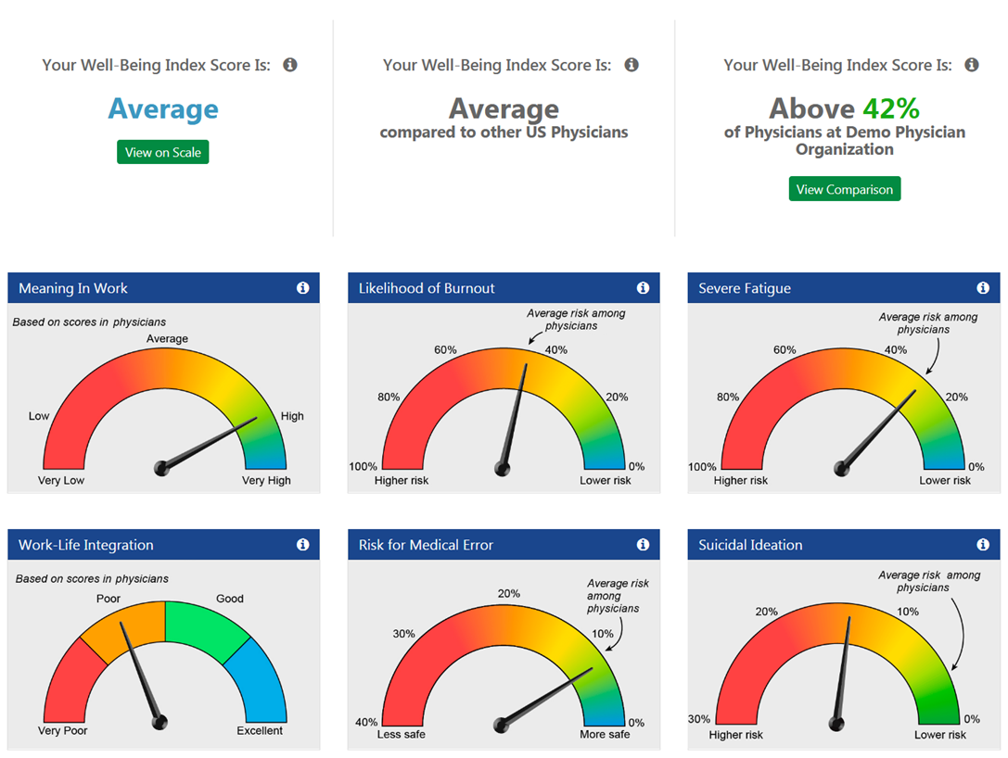
Burn-out meetinstrumenten
– Well-Being Index (3 van 3)
bron: Dyrbye LN et al., JOEM 2016
Notes:
Werkvorm: kort toelichten
Inhoud: voorbeeld van uitkomsten PWBI op individueel niveau. Hier zie je hoe je er in staat, ook in relatie met je vakcollega’s. En waar je aan kunt werken om het te verbeteren.
Voor het vaststellen van de diagnose burn-out wordt het internationaal geteste meetinstrument de MBI (Maslach Burnout Inventory) gebruikt.
Volgende dia: MBI meetinstrument

Slide 22
Burn-out meetinstrumenten
- MBI (Maslach Burnout Inventory)
Maslach burn-out test (MBI) internationaal erkende burn-out test.
Ontwikkeld in 1986 door Freudenberger en Maslach (VS).
In Nederland variant: UBOS (Utrechtse Burn-out Schaal)
  kwantificeert burn-out aan de hand van een vragenlijst.
  aantal versies van vragen beschikbaar: voor de contactuele beroepen, voor leerkrachten en voor algemeen gebruik.
  alleen gecertificeerde mensen mogen de test afnemen.
UBOS definieert evenals MBI op drie elementen waarop burn-out kan worden vastgesteld: Emotionele uitputting, Mentale distantie en
Competentie.
Bij beiden wordt de uitslag en score met behulp van een normeringschaal tot een eindscore omgezet en vergeleken met een criterium score (norm voor mensen zonder burn-out).
Notes:
Werkvorm: kort toelichten
Inhoud: MBI is een erkend meetinstrument wat bijna veertig jaar geleden is ontwikkeld. In Nederland is de UBOS (Utrechtse Burn Out Schaal; Schaufeli & Van Dierendonck, 2009) de Nederlandse versie van de MBI. Is iemand bekend met de MBI of UBOS?
Uit onderzoek van Deligkaris et al. (2014) is vast komen te staan dat burn-out ook gekenmerkt wordt door een verminderd cognitief functioneren, dat wil zeggen dat cognitieve functies zoals aandacht, concentratie en werkgeheugen zijn aangetast. Deze cognitieve dimensie ontbreekt bij de MBI. Vanwege dit voortschrijdende inzicht is de inhoud van de MBI niet meer up-to-date. Daarnaast is er twijfel of verminderde persoonlijke bekwaamheid wel een kenmerk is van burn-out, het kan namelijk ook als oorzaak of gevolg van burn-out worden opgevat (Schaufeli & Taris, 2005). Tevens kwamen in de MBI enkele technische en praktische problemen naar voren. Dit heeft ertoe geleid dat een nieuw meetinstrument is ontwikkeld, de BAT – Burnout Assessment Tool. In maart 2019 hebben Prof. dr. Wilmar B. Schaufeli (bekend van UBOS), Hans de Witte en Steffie Desart met de KU Leuven dit nieuwe burn-out meetinstrument vervaardigd. Op basis van drie jaar onderzoek is dit meetinstrument ontwikkeld en gevalideerd.
Volgende dia: BAT – Burnout Assessment Tool

Slide 23
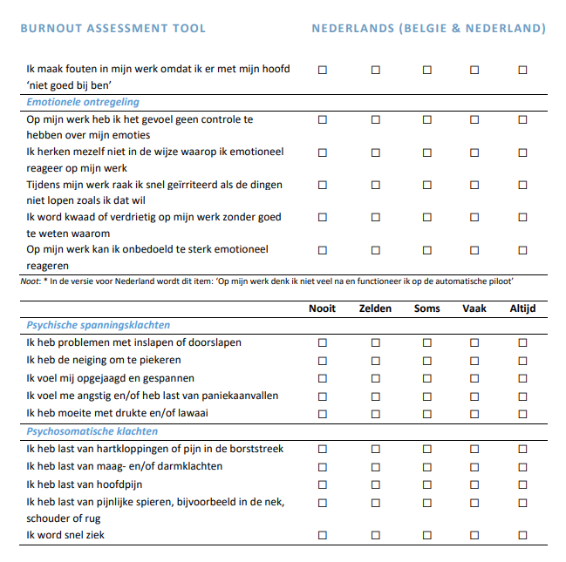
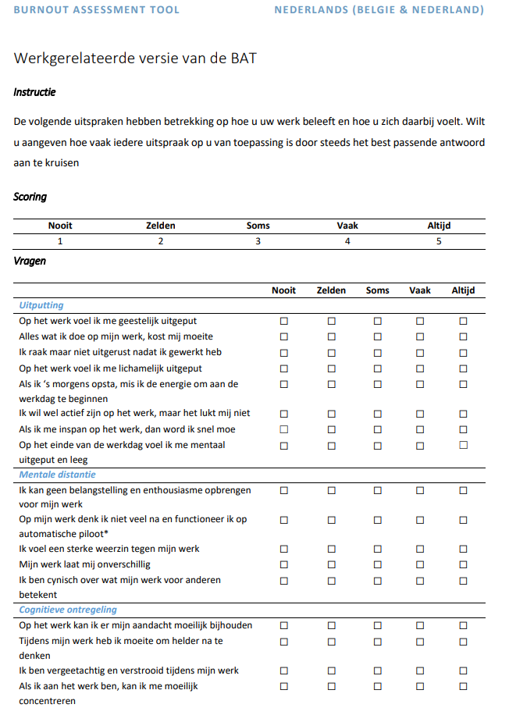
Burn-out meetinstrumenten
– BAT (Burn-out Assessment Tool)
bron: Schaufeli W.B., De Witte H., Desart S. Burnout Assessment Tool (BAT). maart 2019 https://burnoutassessmenttool.be/project_nl/
Notes:
Werkvorm: kort toelichten
Inhoud: Het nieuwe instrument, de Burn-out Assessment Tool, BAT, is een wetenschappelijk gevalideerde zelfbeoordelingsvragenlijst om het risico op burn-out te bepalen. Het omvat de vier belangrijkste kernsymptomen van burn-out (uitputting, cognitief en emotioneel controleverlies, en mentale distantie) en twee van de drie bijkomende symptomen (psychosomatische spanningsklachten, en gedragsmatige spanningsklachten. Er is gekozen om de depressieve stemming, als derde bijkomende symptoom, niet te bevragen omdat er onvoldoende wetenschappelijk gevalideerde vragenlijsten beschikbaar zijn die deze component meten. Op dit moment bestaat de voorlopige versie van de BAT uit 34 items. Bij de bronvermelding (dia 35) staat een link voor informatie en om zelf de test te doen. Naast het hier afgebeelde Werkgerelateerde versie is er ook een Algemene versie van BAT voor mensen die niet werken.
Volgende dia: openingsdia onderdeel Werken aan persoonlijke en teambalans.

Slide 24

Werken aan persoonlijke en teambalans
Onderdeel van de workshop Evenwichtige zorgverlener
Notes:
Openingsdia
Volgende dia: programma

Slide 25
Programma
Werken aan persoonlijke en teambalans
Self-Care Wheel
  Wat doe je nu en wat kan eventueel anders (interventies)?
Reflectie
  Gibbs reflectie cirkel; MAAS vragenlijst
Teambalans
  Interventies als team
  Interventies vanuit de organisatie
Afsluiting Evenwichtige zorgverlener
  weegschaal in balans
Notes:
Werkvorm: kort toelichten
Inhoud: -
Volgende dia: persoonlijke balans - reflectie

Slide 26
Werken aan persoonlijke en teambalans
- persoonlijke balans - reflectie
Wat doe je om plezier in je werk te houden?
Wat doe je om een goede zorgverlener te blijven?
Terugkijkend naar het afgelopen jaar, waar zou je meer tijd aan willen besteden en waar aan minder?
Ervaar je een evenwichtige balans tussen werk en privé?
  Zo nee, wat zou je moeten veranderen om hier een realistisch vervolg aan te geven?
Notes:
Werkvorm: groepsgesprek
Inhoud: reflectie op je eigen positie. Het herijken van je eigen waarden, waarom heb je ooit gekozen voor het werken in de zorg en specifiek de palliatieve zorg of de afdeling waar je werkt. Zie ook onderdeel Introductie Evenwichtige zorgverlener, werken in de zorg (dia 5 en 6). Kijk naar je werk maar ook naar je privé situatie. Hoe sta je hier nu in?
Volgende dia: Self-Care-Wheel

Slide 27
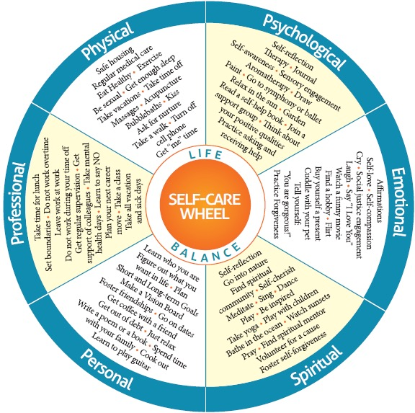
Werken aan persoonlijke en teambalans
- persoonlijke balans - reflectie
bron: Olga Phoenix project ‘Healing for Social Change’ (2013)
Notes:
Werkvorm: bespreken
Inhoud: Balans tussen werk en privé. Zelfzorg voor de zorgverlener, wat kan je zelf doen in elke domein. Hoe is het met jouw balans tussen werk en privé? Wat doe je om hier een balans in te vinden?
“Self-Care Wheel is an empowering, affirming, and positive tool for helping professionals to manage stress, increase contentment and life satisfaction. With over 80 self-care exercises and healing modalities, Self-Care Wheel is a great beginning for your personalized, preventative, and sustainable Self-Care plan. (2013, Olga Phoenix)”
Volgende dia: Interventies persoonlijk

Slide 28
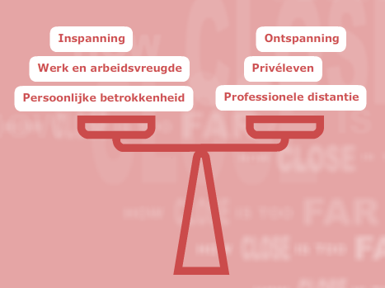
Werken aan persoonlijke en teambalans
- persoonlijke balans - interventies
Interventies:
Vorm van inspanning - ontspanning kiezen die bij je past
Mindfulness
  Bewust aandacht geven aan c.q. het opmerken van gewaarwordingen in het huidige moment zonder evaluatie of interpretatie dus op een nieuwgierige, niet-oordelende manier en zonder er direct op te reageren (zintuiglijke gewaarwording, lichamelijke sensaties, gedachten, emoties)
Tevredenheid vinden in je werk
Positieve benadering
Stressvolle situaties bespreekbaar
maken met collega’s
Notes:
Werkvorm: groepsgesprek
Inhoud: Voortzetting van vorige dia. Hoe zie je deze vormen van interventies voor jezelf? Of hoe geef jij invulling aan ontspanning?
“Running therapy” is een aanvullende behandelwijze waarbij je met je lichaam bezig bent ten behoeve van je psyche, het verlicht de spanning. Het is een duurloop die niet gaat om prestatie maar om het doen. De inspanning heeft positieve effecten op gevoelens van depressie en angst, er zijn aanwijzingen dat paniek en stress gerelateerde klachten verminderen. In combinatie met mindfulness heeft het een positieve invloed op emotionele kwetsbaarheid wordt gebruikt bij stressreductie (MBSR) en cognitieve therapie (MBCT) (bron: Orellana-Rios et al. BMC Palliative Care, 2018). Mindfulness is gericht op reflectief acteren, het bewust zijn van. De Mindful Attention Awareness Scale (MAAS, 2008) is een vragenlijst met 15 vragen om de mate van mindfulness te bepalen. Deze staat bij de reflectievragen onder reflectievraag 5. Wie heeft deze vraag gedaan? Welke conclusie trek je er uit voor jezelf?
Volgende dia: reflectiecirkel Gibbs

Slide 29
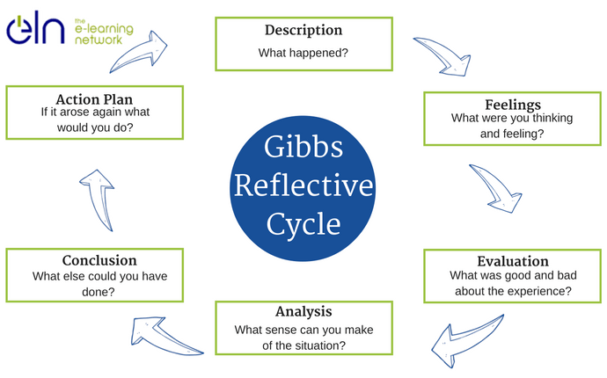
Werken aan persoonlijke en teambalans
- persoonlijke balans - reflectie
Werken aan je persoonlijke en teambalans vraagt om (zelf) reflectie.
Hoe doe je dit?
  Alleen
  Samen (‘peers’)
  Als team
Notes:
Werkvorm: groepsgesprek
Inhoud: vragen bespreken.
Volgende dia: emoties als voorbeeld om aan te pakken

Slide 30
Werken aan persoonlijke en teambalans
- teambalans
Welke rol heeft je team hier in?
Doorleven/Oppakken
Alleen
Emoties
Samen
Vermijden
Notes:
Werkvorm: groepsgesprek
Inhoud: Hoe ga je bijvoorbeeld om met emoties zowel werkgerelateerd als vanuit je privé setting? Een andere voorbeeld kan zijn een ethische kwestie (dilemma) die je regelmatig meemaakt.
Hoe ga je hier mee om? Is hier aandacht voor in het team? Of bespreek je het regelmatig met een collega? Of vermijd je het juist of …
Volgende dia: teambalans

Slide 31
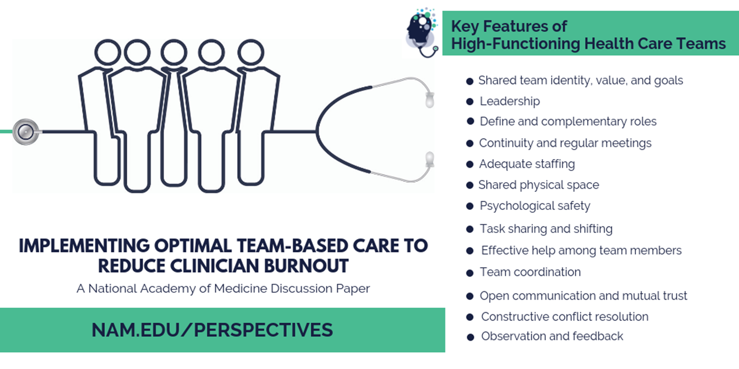
Werken aan persoonlijke en teambalans
- teambalans
Wat doet jouw team? Hoe functioneert het? Wat is jouw rol?
bron: Smith C.D. et al. Implementing optimal team-based care to reduce clinician burnout, National Academy of Medicine (discussion paper, September 2018)
Notes:
Werkvorm: kort toelichten en groepsgesprek
Inhoud: Successful teamwork has four key characteristics: (1) a clear and compelling purpose or goal, (2) an enabling social structure that facilitates teamwork, (3) a supportive organizational context, and (4) expert teamwork coaching [5]. Effective teamwork depends on the team members’ psychological safety, defined as their ability to trust one another and feel safe enough within the team to admit a mistake, ask a question, offer new data, or try a new skill without fear of embarrassment or punishment, and allows team members to learn, teach, communicate, reason, think together, and achieve shared goals, irrespective of their individual positions or status outside the team. Successful teams have the capacity to improve patient outcomes, the efficiency of care, and the satisfaction and well-being of health care clinicians. Samengevat wat is nodig voor een goed functionerend team: een hoger doel durven stellen, moedig leiderschap, teamoverleg in een cyclus met coaching, regelruimte bieden om creativiteit te stimuleren, vertrouwen om kwetsbaar te kunnen opstellen, actief commitment.
Als het jouw team niet zo functioneert, hoe zou je willen dat het functioneert? En hoe zou je hier aan kunnen werken, welke stappen zou je kunnen zetten?
Volgende dia: rol / taken van de organisatie

Slide 32
Werken aan persoonlijke en teambalans
- organisatie
bron: Manfredi Rita A. MD, et al. ACEP 2018
Notes:
Werkvorm: groepsgesprek, eerst in tweetallen vervolgens plenair
Inhoud: In dia 6 geeft het Wellness Wheel per domein opties, daar gekeken naar wat je als persoon kan doen, nu aandacht voor wat een organisatie kan doen. Welke vind je daarvan voor belang? En hoe kan je ze realiseren? Als individu of samen als team of vanuit je beroepsorganisatie (wetenschappelijke vereniging)? Eventueel per domein bekijken en bij wie er een taak / rol ligt.
Volgende dia: afronding workshop

Slide 33
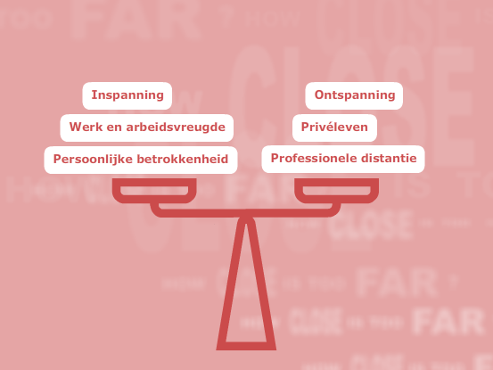
Werken aan persoonlijke en teambalans
- de evenwichtige zorgverlener
De evenwichtige zorgverlener:
Notes:
Werkvorm: groepsgesprek
Inhoud: ter afronding. Hoe staat nu jouw weegschaal? Is deze in balans?
Volgende dia: evaluatie workshop indien er tijd voor is.

Slide 34
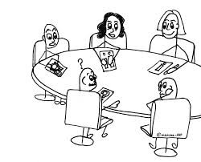
Evaluatie workshop
Welke aspecten of leerpunten zijn je specifiek bij gebleven?
Notes:
Indien de tijd dit toelaat, circa 5-10 minuten voor deze evaluatie met korte ronde.
Werkvorm: rondje deelnemers
Inhoud: Op de vraag kort laten reageren.
Afsluiten met: Hoe verder?
Volgende dia: bronvermelding van deze workshop

Slide 35
Bronvermeldingen Evenwichtige zorgverlener
Aarts, Francine; Helft verpleegkundigen overweegt te stoppen wegens werkdruk. Resultaten peiling werkdruk. V&VN ledenpanel 07-06-2017, Nursing juni 2017
Desart S., Schaufeli W.B. & De Witte H.; Op zoek naar een nieuwe definitie van burnout. OVER.WERK Tijdschrift van het Steunpunt Werk, Uitgeverij Acco 2017, 1, 86-92
Dongen CMP van, prof.dr. Y. van der Graaf; De gelukkige dokter. Onderzoek. Ned Tijdschr Geneeskd. 2012, 156:A5847
Dyrbye LN et al.; Ability of a 9-item Well-Being Index to identify distress and stratify quality of life in US Workers. JOEM, Volume XX, 2016 (dia PWBI)
Freudenberger H. et al.; Burn-out bei frauen: Über das Gefühl des Ausgebranntseins. Krüger, Frankfurt am Main 1992
Kwaliteitskader palliatieve zorg Nederland. IKNL/Palliactief 2017, www.pallialine.nl
Manfredi Rita A. MD, Huber Julia J MD; Being Well in Emergency Medicine: ACEP’s Guide to investing in yourself. FACEP American College of Emergency Physisians, advanced emergency care, January 23 2018
Orellana-Rios C.L. et al.; Mindfulness and compassion-oriented practices at work reduce distress and enhance self-care of palliative care teams: a mixed-method evaluation of an “on the job“ program. BMC Palliative Care 2018, 17:3
Phoenix Olga, Healing for Social Change. 2013 www.OlgaPhoenix.com (Self-Care Wheel)
Schaufeli W.B., De Witte H., Desart S. Burnout Assessment Tool (BAT). Maart 2019 https://burnoutassessmenttool.be/project_nl/
Shanafelt T.D.; Finding meaning, balance and personal satisfaction in the practice of oncology. J Support Oncol 2005
Simon-Thomas Emiliana R. Ph.D.; The Four Keys to Happiness at Work. Research reveals the steps you can take toward greater well-being, health, and productivity at work. Greater Good Science Center UC Berkeley, Augustus 29 2018 (https://greatergood.berkeley.edu/article/item/the_four_keys_to_happiness_at_work)
Smith C.D. et al.; Implementing optimal team-based care to reduce clinician burnout. NAM Perspectives. Discussion Paper, National Academy of Medicine, Washington DC. September 2018
Taris T et al.; Burnout: de stand van zaken. Tijdschrift voor Arbeidsvraagstukken 2013
Van Pelt Ellen; Morele stress: ‘Niet de zorg kunnen bieden die je wilt, dat knaagt aan je’. Nursing Premium 12 maart 2019 (https://www.nursing.nl/magazine-artikelen/morele-stress-als-je-niet-de-zorg-kunt-bieden-die-je-wilt/)
https://www.cnvjongeren.nl/nieuws/cnv-jongeren-1-op-8-jonge-zorgmedewerkers-valt-uit-door-burn-out/
Notes:
Deze bronnen zijn gebruikt bij de totstandkoming van de workshop Evenwichtige zorgverlener, versie september 2019. In maart 2021 licentie toegevoegd.
Versie september 2023 is inhoudelijk niet gewijzigd.

